Slide 1
職員採用のご案内

Slide 2
【主な業務内容等】
【常勤職員】
職員の人事記録の整備や資料整理
文書管理・書類整理、職員の出勤簿・休暇簿管理
人事システムのデータ入力作業 など
※国家公務員障害者選考試験から採用します。
【非常勤職員】
文書管理・書類整理、郵便物の集配
人事システムのデータ入力 など
※常勤職員・非常勤職員ともに障がいの程度に応じて業務内容を配慮いたします。
なお、現在、常勤職員として身体・精神の障がいがある方、計６名が勤務しております。

Slide 3
【勤務場所】
採用後の配属先は常勤職員・非常勤職員ともに長官官房人事官付となり、防衛装備庁の組織や業務に慣れて頂いた後に、各人の適性や要望に応じて市ヶ谷地区（東京都新宿区）の各課等に配置します。
【主な施設等の整備状況】
様々な障がいに応じた、支援機器や設備の整備を進めています。
支援機器
・筆談支援機 ・点字プリンター
・表示拡大ソフト ・折り畳み式スロープ
など
設備
・点字ブロック ・多機能トイレ
・車椅子用エレベータ など
【サポート体制】
職場にサポートを担当する職員を置き、働きやすい環境を整えます。
勤務時間を配慮するとともに、テレワークも利用できます。
福利厚生施設（コンビニ、庁内託児所等）があります。

Slide 4
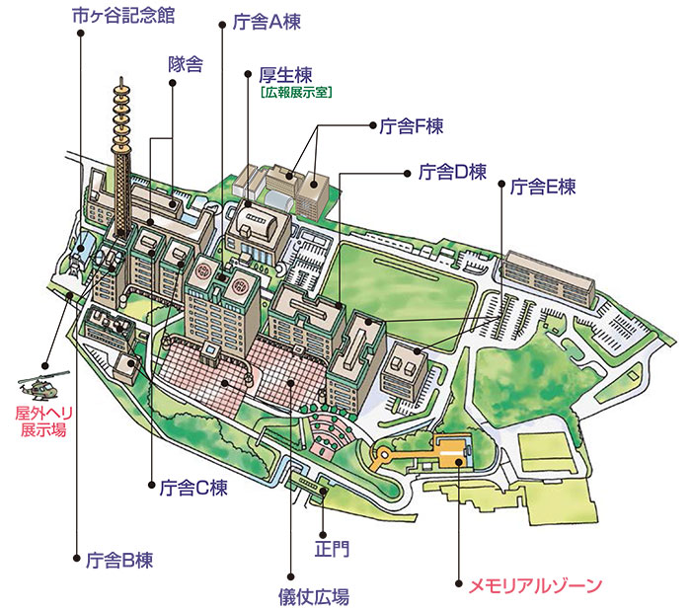
【勤務地】
東京都新宿区市谷本村町５－１
防衛装備庁 長官官房 人事官付
勤務場所：庁舎Ｅ１棟６階

Slide 5
【防衛装備庁へのアクセス方法】
電車でのアクセス方法
ＪＲ・地下鉄（有楽町線、南北線、都営新宿線） 市ヶ谷駅より正門まで、徒歩約１０分
ＪＲ・地下鉄（丸の内線、南北線） 四ッ谷駅より正門まで、徒歩約１０分
地下鉄（都営新宿線）曙橋駅より正門まで、徒歩約１０分
自家用車での通勤も可能です。
【防衛装備庁へのお問合せ先】
防衛装備庁 長官官房 人事官付
電話番号（代表）０３－３２６８－３１１１ 内線（３５８２４）
メールアドレス s-saiyou.gh@atla.mod.go.jp
担当：金子（かねこ）・柏葉（かしわば）

